Slide 1

2차 발표
Divekick_모작
미디어디자인공학과 2022190008 김성하

Slide 2
주차 |  |  | 진행률
1주차 | 계획 | 프로젝트 구조 설계 및 리소스 수집
 | 결과 | 게임 시작화면 및 종료화면 구하지 않음 | 80%
2주차 | 계획 | 게임루프 구성, 배경 및 바닥 구성
 | 결과 | 배경 및 바닥 구현 완료. 현재까지의 게임루프는 구성완료 | 100%
3주차 | 계획 | 캐릭터 화면에 띄우기 및 좌우반전 처리
 | 결과 | 모두 완료 | 100%
4주차 | 계획 | 스킬(다이브) 구현
 | 결과 | 구현 완료 | 100%
5주차 | 계획 | 스킬(킥) 구현
 | 결과 | 구현 완료 | 100%
6주차 | 계획 | 충돌 처리 및 승패판정
7주차 | 계획 | 게임 상태 및 UI 구현
8주차 | 계획 | 사운드 / 이펙트 추가
9주차 | 계획 | 최종 디버깅 및 발표준비

Slide 3
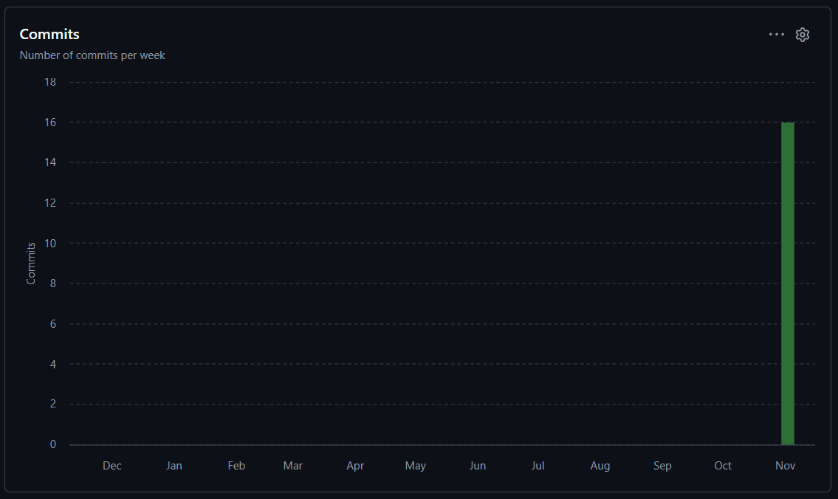
커밋 현황(저번주에 좀 몰아했습니다. 죄송합니다..)

